Slide 1

ESSO
연동 가이드
V.1.4
2022. 10

Slide 2
재∙개정 이력
No | 버전 | 변경일 | 구분 | 변경 내역 | 작성자 | 소속 | 직위
1 | v0.6 | 17.12.20 | 작성 | 최초 작성 | 임정훈 | 펜타시스템 | 책임
2 | v1.0 | 18.01.16 | 수정 | KDB 통합로그인 개념도 추가 | 임정훈 | 펜타시스템 | 책임
3 | v1.1 | 18.02.22 | 수정 | SSO 인증서버 주소 DNS체계로 변경/반영 | 임정훈 | 펜타시스템 | 책임
4 | v1.2 | 18.05.08 | 수정 | SSO 통신불능 및 에러상황 적용방법 추가 | 임정훈 | 펜타시스템 | 책임
5 | v1.3 | 18.06.25 | 수정 | SSO 연동전 사전 확인사항 추가 | 임정훈 | 펜타시스템 | 책임
6 | v1.4 | 22.10.19 | 수정 | 인사이동으로 인한 부서/팀 변경 | 유상수 | 보안인프라팀 | 수석
※ 구분 : 작성/검토/승인 → 추가/수정/삭제 중 선택 기입
※ 변경내용 : 변경된 위치와 변경내용을 기록

Slide 3
목차
1. 개요
1.1 KDB 통합로그인(SSO) 개념도
1.2 SSO 적용을 위한 업무간 R&R
1.3 ESSO 솔루션 구성
1.4 SSO Agent 지원 환경
2. 동작 흐름
2.1 로그인 흐름도
2.2 업무 연동 흐름도
3. WEB 방식 SSO Agent 적용 방법
3.1 적용파일 구성
3.2 Agent 설치 및 적용 절차
3.3 소스 수정
3.4 연동테스트 확인 방법
3.5 SSO 통신불능 및 에러상황 적용방법
4. CS 방식 SSO Agent 적용 방법
4.1 적용파일 구성
4.2 Agent 설치 및 적용 절차
4.3 소스 수정
4.4 연동테스트 확인 방법
5. SSO 연동전 사전 확인사항

Slide 4


1.1 KDB 통합로그인(SSO) 개념도
1. 개요
PC통합인증으로 로그인 후, SSO Agent를 이용하여 업무시스템 연동
통합계정권한관리(IAM)
0. 인사정보 동기화
HR DB
사용자
PC 통합인증
Agent
1. 계정/권한 Provisioning
2.로그인(인증토큰)
ESSO 시스템
(ISign+ 서버)
인증매체시스템
PC
PKI
FIDO
MOTP
PKI
FIDO
MOTP
D’AmoWA
3. SSO연동
통합단말(K_IBOS)
ITSM
4. SSO연동
SA-CSI Agent
SA-WEB Agent
…
SA-WEB Agent
그룹웨어
SA-WEB Agent
1. 통합계정권한관리(IAM)를 통하여 사전에 통합 계정정보(ID/PW 등)를 프로비저닝 받음
☞ 통합로그인(SSO)을 적용하는 모든 업무(시스템)의 사용자계정은 동일 ID/PW 사용
2. PC통합인증 실행 (Windows 로그인 단계에서 SSO 로그인이 시작됨)
☞ 사용자 인증 방식 : ID/(PW) + PKI, FIDO, MOTP 중 선택 사용
☞ 사용자 비밀번호(PW)는 입력여부와 관계 없이 비밀번호 관리 정책(초기비밀번호, 변경기일 등)을 동일하게 검증/확인함
3. PC통합로그인 성공시 통합단말(K_IBOS) 시스템이 자동 로그인(SSO)됨
4. 이후 SSO 적용된 개별 업무(시스템) 접근시에도 별도 로그인 없이 자동 로그인(SSO)
☞ 단, ESSO시스템 장애 시에는 업무 연속성을 위해 접근 시스템별로 개별 로그인(ID/PW)이 필요함

Slide 5
1.2 SSO 적용을 위한 업무간 R&R
1. 개요
SSO 적용을 위한 시스템 등록, Agent 설치 및 일부 소스 수정 후, 연동 테스트 필요
▣ 적용 업무팀 해당 사항
1. ESSO팀에 SSO 적용을 위한 정보항목 제공 및 등록 요청
2. SSO Agent 설치 및 일부 소스 수정 후, 연동 테스트
3. SSO 장애시 업무연속성을 위해 업무시스템별 [로그인(ID/PW)] 페이지 개발/적용 필요
☞ 로그인용 사용자정보의 별도 보유가 필요한 업무시스템은 통합계정권한관리팀(IAM)과 사전협의 필요
▣ ESSO팀 해당 사항
1. SSO 적용 관련 개발자 교육
☞ SSO 연동 매뉴얼 및 Agent 파일 제공
2. SSO 연동 적용신청서 접수 후, 업무팀에 SSID 등록 및 통보
☞ SSID : ESSO 시스템에서 SSO 대상 시스템을 식별하는 시스템 고유번호로서 소스 수정 시 필요
3. SSO Agent 적용 지원
☞ 관련 소스 수정시 가이드 및 연동 테스트 지원

Slide 6
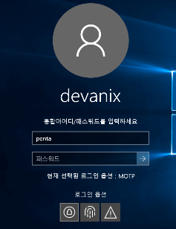
1.3 ESSO 솔루션 구성
1. 개요
ESSO 솔루션은 PC통합인증(ISign+ EE-WIN), ESSO(ISign+ 통합)서버, ISign+ Agent, D’AmoWA 로 구성됨
업무서버 적용
PC에 설치
ISign+ EE-WIN
ISign+ 통합서버
ISign+ Agent
D’AmoWA
사용자 PC 통합로그인 기능
PKI, MOTP, FIDO, 예외로그인(ID/PW) 로그인 유형 제공
인증서버, DB서버, 관리도구 등이 통합되어 탑재된 Appliance 장비
업무시스템 SSO연동 기능
업무 시스템 서버에 최소한의 설정만으로 연동 가능
Non-ActiveX 기반 업무서버연동모듈
C/S, WEB, 모바일 연동 기능
C/S to WEB 방식의 연동지원
구간암호화 기능

Slide 7























1.4 SSO Agent 지원 환경 (1/2)
1. 개요
WEB방식, C/S 방식, 모바일 등 다양한 연동 Agent를 지원함
      Web Agent
      C/S Agent
      Mobile Agent
      기타 Business Application용 Agent
Notes

Slide 8
1.4 SSO Agent 지원 환경 (2/2)
1. 개요
구분 | 종류 | 지원환경
Server | Web Agent | 1. WAS | Tomcat IIS WebSphere | Weblogic WebToB/Jeus
 |  | 2. 언어 | ASP 1.0 이상 PHP 5.3 이상 ASP.NET 1.1이상
 |  | 3. JDK | JDK 1.4 이상
 |  | 4. OS | SunOS 5.5이상 AIX 4.3 이상 | Linux 2.0 이상 HP-UX 11.0 이상
 | Application Agent | 1. Application | SAP Notes Windows Server Active Directory Planisware Google Enterprise | Microsoft Office SharePoint Server Microsoft Exchange JIRA Salesforce Oracle ERP
 |  | 2. 언어 | C C++ PowerBuilder | Visual Basic Delphi
Client | PC | Windows | Windows 7 Windows 8 Windows 10 | IE Edge Chrome
 | 스마트폰 | APP 방식 | 라이브러리제공 Android 5.0 이상 iPhone 5.0 이상

Slide 9
2.1 로그인 흐름도
2. 동작 흐름
통합계정으로 PC통합로그인을 수행하고, SSO 연동용 인증토큰을 생성함
사용자 PC (Windows 10)
사용자
PC통합인증
Agent
Token
Storage
ISign+ 서버
1. 윈도우 로그인
2. 통합 계정 로그인
3. 로그인 검증
4. 인증토큰생성
5. 로그인 결과 및 인증 토큰
6. 토큰 저장

Slide 10
2.2 업무 연동 흐름도
2. 동작 흐름
PC통합로그인을 통하여 생성된 인증토큰을 이용하여 업무시스템 연동
Client to Server
Server to Server
사용자PC
(Windows 10)
업무 서비스
ISign+ 서버
1. 업무 서비스 접속 (GET /sso/business HTTP/1.1 )
2. 서버 통신 체크
3. redirection login.html
4. 로그인 페이지 접속
5. 인증 유무 체크
6. redirection checkauth (secureToken 전달)
7. 인증 완료 페이지 호출(POST /sso/checkauth HTTP/1.1 )
8. 토큰 권한 체크
9. 토큰 검증
10. request data 응답
10. 사용자 정보 추출
11. redirection agentProc
12. 인증 완료 페이지 호출(GET /sso/agentProc HTTP/1.1 )

Slide 11
3.1 적용파일 구성
3. WEB 방식 SSO Agent 적용 방법
WEB 방식 Agent 적용파일은 다음과 같이 구성됨
ex) JSP 적용 예시
구분 | 파일위치 | 파일 | 설명
라이브러리 | ${webapp-context}/WEB-INF/lib | Commons-httpclient-2.0.1.jar | 인증서버 통신용 모듈
 |  | Commons-logging.jar
 |  | Json-simple-1.1.1.jar | json 포맷 사용 모듈
적용소스 | ${webapp-context}/sso/ | agentInfo.jsp | 에이전트 설정 페이지
 | ${webapp-context}/sso/ | business.jsp | 인증 서버 통신 및 로그인 페이지 리다이렉션 처리 (처음 으로 호출 되는 페이지)
 | ${webapp-context}/sso/ | checkauth.jsp | 토큰 검증 페이지
 | ${webapp-context}/sso/ | agentProc.jsp | SSO 인증 처리 완료 후 리다이렉션 되는 페이지
 | ${webapp-context}/sso/ | logout.jsp | SSO 로그아웃 처리 페이지(모든 세션 삭제)
 | ${webapp-context}/sso/ | error.jsp | 예외 상황 발생시 호출 되는 에러 페이지(샘플)
 | ${webapp-context}/sso/ | jquery-3.1.1.min.js | 자바스크립트 핸들링 js 파일
* PHP, ASP, ASP.NET의 경우도 동일파일 이름으로 지원함

Slide 12
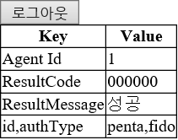
3.2 Agent 설치 및 적용 절차
3. WEB 방식 SSO Agent 적용 방법
SA-WEB Agent 설치 (세부내용 별첨1 참조)
ex) JSP 적용 예시
라이브러리 복사
(JSP경우만 해당)
SSO폴더복사
소스 수정
연동테스트
제공한 라이브러리를 ${webapp-context}/WEB-INF/lib 하위로 복사
※ 라이브러리
Commons-httpclient-2.0.1.jar
Commons-logging.jar
Json-simple-1.1.1.jar
제공한 SSO 폴더를 ${webapp-context}/하위로 복사
※ SSO 폴더 구성
・ 3.1 적용파일 구성 참조
Agentinfo.jsp 파일을 오픈하여 소스 수정
※ Agentinfo.jsp 수정
・인증서버 주소 수정
Ex) AUTH_URL = “서버주소”;
・agent 아이디 수정
Ex) agentId = ‘1’;
브라우저(크롬)에서 업무서버의 business.jsp 를 호출
결과화면(agentProc.jsp)에서 SSO연동 사용자 정보 확인
※ 결과화면
* PHP, ASP, ASP.NET의 경우도 동일하게 적용

Slide 13
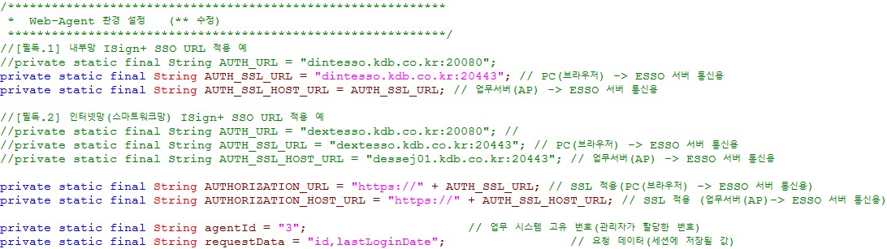


3.3 소스 수정
3. WEB 방식 SSO Agent 적용 방법
소스 수정 항목 (Sample)
agentInfo 수정
1. 모든 구성 파일에 Include되는 설정 파일임
2. 서버주소설정, 업무 고유번호 설정, 토큰정보를 획득 설정을 수행
- AUTH_SSL_URL : ISign+ 인증 서버 주소 (SSL)
- agentId : 관리자가 부여한 업무 고유 번호(Agent ID)
- requestData : 사용자정보 요청 항목
* ISign+ 인증 서버 주소
구분 |  | 서버주소:포트 (개발)
 |  | 대표 도메인 | 호스트 도메인
내부망 | SSL | dintesso.kdb.co.kr:20443 | dessei01.kdb.co.kr:20443
인터넷망 | SSL | dextesso.kdb.co.kr:20443 | dessej01.kdb.co.kr:20443
* 사용자정보 요청 항목
키값 | 설명 | 비고
id | 사용자 아이디 | ex) o1702912
nameKor | 사용자 이름 | ex) 홍길동
authType | 로그인한 인증타입 | ex) idpw: 아이디/비밀번호 인증, otp: OTP인증, fido: FIDO인증, pki: pki인증
lastLoginDate | 마지막 로그인한 날짜 | ex) 2017-12-16 04:40:52
USR_ATH_CD | 사용자 권한코드 | ex) 1:부점관리자 2:일반사용자
EMPLOYMENT_STATUS | 사원상태 | ex) 1: 재직, 2: 휴직, 3: 퇴직
아이디, 마지막로그인시간 요청
checkauth 파일 확인
1. 인증토큰 검증 및 사용자 정보를 획득
2. 획득한 사용자 정보를 업무 세션에 설정함
3. 모든처리를 완료하면 agentProc로 리다이렉션을 수행
agentProc 파일 확인
1. 세션설정된 사용자 정보를 획득
* 사용자 아이디, 마지막 로그인 시간 획득 예
String resultData = session.getAttribute(“resultData”) // 사용자 정보획득
Println(“ >resultData :” + resultData);
>resultData: o1702941, 2017-12-16 04:40:52 // ID, 마지막 로그인시간 획득
…(중략)…
획득한 사용자 정보를 세션설정
리다이렉션 처리

Slide 14
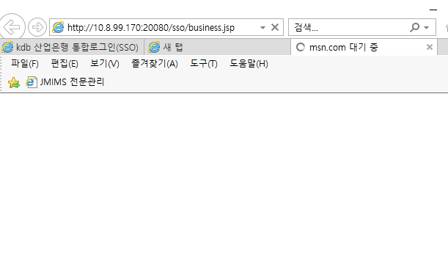
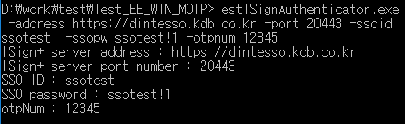
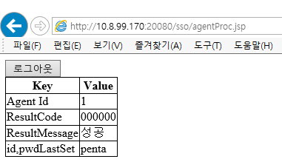
3.4 연동테스트 확인 방법
3. WEB 방식 SSO Agent 적용 방법
☞ 사전준비사항 : SSO 연동솔루션(D’AmoWA) 설치 (세부내용 별첨3 참조)
SSO 테스트용 토큰생성 프로그램 설치 (세부내용 별첨4 참조)
1. SSO 테스트용 토큰생성 프로그램 실행
- TestISignAuthenticator.exe Argument 로 아래 입력 값들을 넣고 실행
① -address SSO서버 주소
(내부망: https://dintesso.kdb.co.kr, 인터넷망: https://dextesso.kdb.co.kr)
② -port SSO서버 포트 (20443)
③ -ssoid 사용자ID (ssotest)
④ -ssopw 사용자 패스워드 (ssotest!1)
⑤ -otpnum MOTP 번호 (12345)
2. 브라우저(크롬) 오픈하여 business 페이지에 접속
- 예) http://업무서버_URL:포트/sso/business.jsp
예) 내부망 실행 예
3. 연동 완료되면 agentProc 페이지가 호출됨

Slide 15
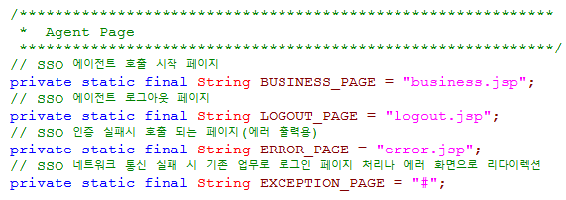
3.5 SSO 통신불능 및 에러상황 적용방법
3. WEB 방식 SSO Agent 적용 방법
설정방법
구분 | 적용파일 | 설명 | 적용방법
SSO 통신불능 또는 장애상황 | ${webapp-context} /sso/agentInfo.jsp | 업무시스템 개별 로그인 페이지로 이동함 | EXCEPTION_PAGE 변수에 통신불능시 이동 페이지 셋팅
SSO 에러상황 | ${webapp-context} /sso/agentInfo.jsp | 시스템 자체 에러페이지 사용하거나 SSO Agent 에서 제공한 error.jsp 페이지 이용 error.jsp 페이지내에서 오류코드, 오류메시지 획득 예제 확인 | ERROR_PAGE 변수에 에러시 이동 페이지 셋팅

Slide 16
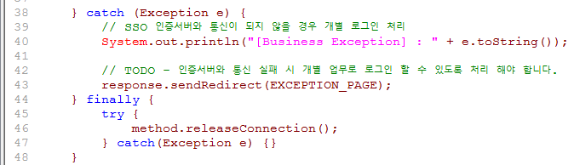
3.6 SSO 통신불능 및 에러상황 적용방법
3. WEB 방식 SSO Agent 적용 방법
예시
구분 | 적용파일 | 예시
SSO 에러상황 | ${webapp-context} /sso/business.jsp
Http통신 오류 또는 Exception이 발생한 경우임으로 업무시스템 개별 로그인 페이지 설정한다.
업무시스템 개별 로그인 페이지로 설정

Slide 17
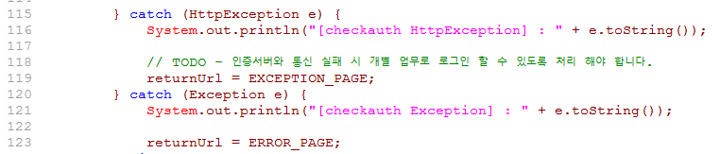
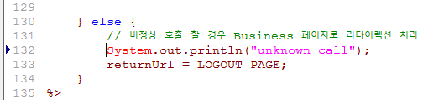
3.6 SSO 통신불능 및 에러상황 적용방법
3. WEB 방식 SSO Agent 적용 방법
예시
구분 | 적용파일 | 예시
SSO 에러상황 | ${webapp-context} /sso/checkauth.jsp
 | ${webapp-context} /sso/checkauth.jsp
Http통신 오류 또는 Exception이 발생한 경우임으로 업무시스템 개별 로그인 페이지 또는 자체 에러페이지로 설정한다.
업무시스템 개별 로그인 페이지로 설정
업무시스템 자체 에러페이지로 설정
비정상 호출된 경우임으로 returnUrl을 업무시스템 개별 로그인 또는 로그아웃 페이지로 설정한다. (제공된 SSO 로그아웃 페이지는 사용하지 않음)
업무시스템 로그아웃 또는 개별 로그인 페이지로 설정

Slide 18
4.1 적용파일 구성
4. CS 방식 SSO Agent 적용 방법
C/S 방식 Agent 적용파일은 다음과 같이 구성됨
ex) win32 DLL 적용
구분 | 파일 | 설명
라이브러리 | SA-CSI.dll | - OpenAPI를 이용하여 로그인, SSO 연동 과정을 수행 - Win32DLL로 제작되었으며, Export Funtion은 _stdcall 규약을 따름
샘플소스 | Sample.cpp | - 라이브러리 사용 예제 - 샘플 소스의 예제를 참고하여 솔루션에 적용
* Visual Studio C++ 샘플 프로젝트 제공

Slide 19

4.2 Agent 설치 및 적용 절차
4. CS 방식 SSO Agent 적용 방법
SA-CSI Agent 설치 절차 (세부내용 별첨2 참조)
ex) Win32 DLL 적용
라이브러리 적용
(Win32 DLL)
소스 수정
연동테스트
제공한 라이브러리를 솔루션 패키지내 포함
※ 라이브러리 (Win32 DLL)
SA_CSI.dll
설정파일 수정
※ testinfo.ini 파일수정
인증 서버주소 설정
서비스아이디(SSID) 설정
라이브러리 동적로딩
소스 수정
솔루션 빌드 수행
※ 소스 수정
・ex) SA_CSI_Login API 호출하여 SSO 로그인 수행
솔루션 모듈 실행
로그인 결과를 확인
※ 결과화면
(Sample 소스적용 예)
Sample 소스 참고
…(중략)…
int rc = lpSSO_Login(szUserID, 128);
if(rc == SA_CSI_OK) {
…(중략)…
printf(" -> 로그인 테스트 성공!! \n");
printf(" -> 로그인UserID=%s\n", szUserID);
…(중략)…
예) 결과화면

Slide 20
4.3 소스 수정
4. CS 방식 SSO Agent 적용 방법
적용 샘플 예제
설정파일 수정 (testinfo.ini)
1. SSO연동을 위한 환경설정 파일
2. 로그아웃주소, SSO인증서버주소, 체크서버주소, SSID 설정을 수행
- LOGOUT_URL: ISign+인증서버 로그아웃 주소
- AUTH_URL: ISign+인증서버 주소
- CHECKSERVER_URL: ISign+ 인증서버 헬스체크주소
- SERVICE_ID=관리자가 부여한 업무 고유 번호(SSID)
소스수정 (Sample.cpp 예제 참조)
1. Sample.cpp 예제파일을 참조하여 C/S단 어플리케이션에 SSO적용
2. init() 함수를 참조하여 SA_CSI.dll 동적로딩 및 설정 적용
3. Login() 함수를 참조하여 SSO 연동 로그인 적용
ex) main 함수 호출예
int _tmain(int argc, _TCHAR* argv[])
{
init();
do {
printf("\n Test Mode \n");
printf(" 1. SSO Test (if token exist, token login test)\n");
printf(" 2. Lgoout Test \n");
printf(" 3. End Test \n");
printf(" select test mode (1, 2, 3) : ");
gets_s(szTestMode);
if (strcmp(szTestMode, "1") == 0 ) {
LogIn();
} else if (strcmp(szTestMode, "2") == 0 ) {
LogOut();
} else if (strcmp(szTestMode, "3") == 0 ) {
EndTest();
} else {
printf(" unknown command");
}
} while (1);
return 0;
}
ex) 내부망 설정 예
…(중략)…
LOGOUT_URL=https://dintesso.kdb.co.kr:20443/openapi/authentication/logout
AUTH_URL=https://dintesso.kdb.co.kr:20443/token/authorization
CHECKSERVER_URL=http://dintesso.kdb.co.kr:20080/openapi/checkserver
SERVICE_ID=1
…(중략)…

Slide 21
4.4 연동테스트 확인 방법
4. CS 방식 SSO Agent 적용 방법
☞ 사전준비사항 : SSO 테스트용 토큰생성 프로그램 설치 (세부내용 별첨4 참조)
1. SSO 테스트용 토큰생성 프로그램 실행
- TestISignAuthenticator.exe Argument 로 아래 입력 값들을 넣고 실행
① -address SSO서버 주소
(내부망: https://dintesso.kdb.co.kr, 인터넷망: https://dextesso.kdb.co.kr)
② -port SSO서버 포트 (20443)
③ -ssoid 사용자ID (ssotest)
④ -ssopw 사용자 패스워드 (ssotest!1)
⑤ -otpnum MOTP 번호 (12345)
2. SSO적용된 C/S 솔루션 실행
① lpSSO_Login(szUserID, 128) 함수의 리턴값 확인
- 리턴값: 1(성공), 1이 아니면 실패
② lpSSO_Login(szUserID, 128) 함수의 szUserID에
사용자 아이디가 정상적으로 복사되었는지 확인
예) 샘플소스 예제
…(중략)…
int rc = lpSSO_Login(szUserID, 128);
if(rc == SA_CSI_OK) {
// ----------------------------------------------------------------
// 2-1. 로그인 성공
// : 서비스 메인 페이지를 보여줌
// ----------------------------------------------------------------
printf(" -> 로그인 테스트 성공!! \n");
printf(" -> 로그인 UserID = %s \n", szUserID);
…(중략)…
예) 내부망 실행 예
예) 결과화면

Slide 22
5. SSO 연동전 사전 확인사항
5. SSO 연동전 사전 확인사항
업무시스템 도메인 Name 설정 여부 확인
  Ex) 통합인증시스템(uac) –> duac.kdb.co.kr
사용자 PC 및 업무시스템 서버에 차세대 DNS 설정 여부 확인
  차세대 DNS 서버: 10.7.201.101
업무시스템 서버와 SSO서버간 서비스 포트 오픈확인
SSO 서버 구분 |  | IP | 서비스포트 | 텔넷확인
내부망 | 개발계 | 10.8.99.170 | 20443 | telnet 10.8.99.170 20443
 | 운영계 | 10.6.109.240 |  | telnet 10.6.109.220 20443
외부망 | 개발계 | 10.8.99.171 | 20443 | telnet 10.8.99.171 20443
 | 운영계 | 10.6.109.220 |  | telnet 10.6.109.220 20443
대고객망 | 개발계 | 10.8.99.172 | 20443 | telnet 10.8.99.172 20443
 | 운영계 | 10.6.109.230 |  | telnet 10.6.109.230 20443
사용자 PC와 SSO서버간 서비스 포트 오픈확인
SSO 서버 구분 |  | IP | 서비스포트 | 텔넷확인
내부망 | 개발계 | 10.8.99.170 | 20443 | telnet 10.8.99.170 20443
 | 운영계 | 10.6.109.240 |  | telnet 10.6.109.220 20443
외부망 | 추가예정
대고객망

